Slide 1
МБДОУ
«Мурминский детский сад №1»
Наглядное пособие по развитию чувства цвета
у детей дошкольного возраста
в разновозрастной группе
«Разноцветная апельсинка»
Разработала воспитатель первой
квалификационной категории
Лайкевич Е. А.

Slide 2
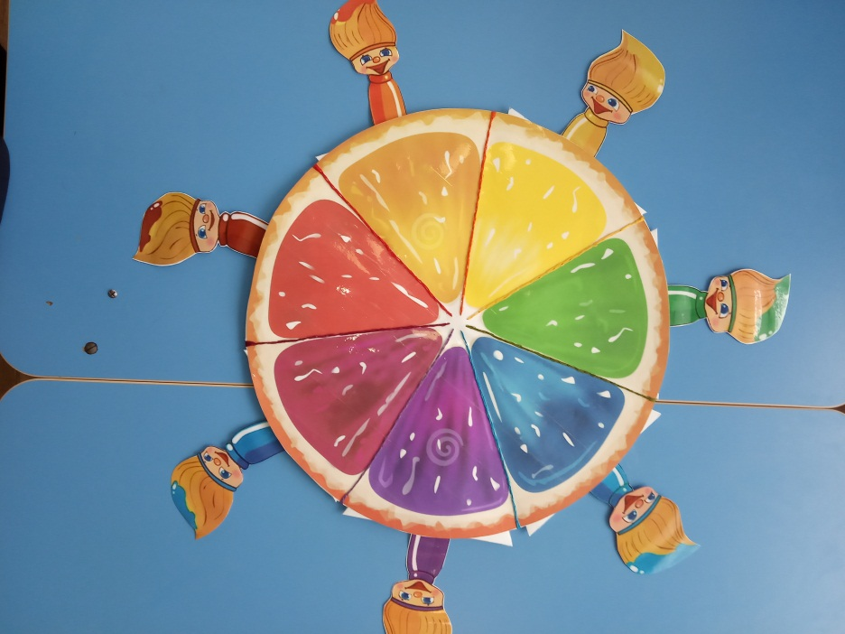
Цель:
развитие чувства цвета у детей дошкольного возраста в разновозрастной группе.
Развитие чувства цвета у детей решается с помощью основных задач:
1. Развитие чувства цвета, как часть сенсорного воспитания.
2. Формирование чувства цвета, как отражение свойств и признаков предметов.

Slide 3
Младшая группа: познакомить детей с названием цветов и оттенков. Обращать внимание детей на подбор цвета, соответствующих изображаемому предмету.
Развивать интерес к эмблеме детского сада (разноцветная апельсинка), мелкую моторику.
Воспитывать интерес к окружающему миру.

Slide 4
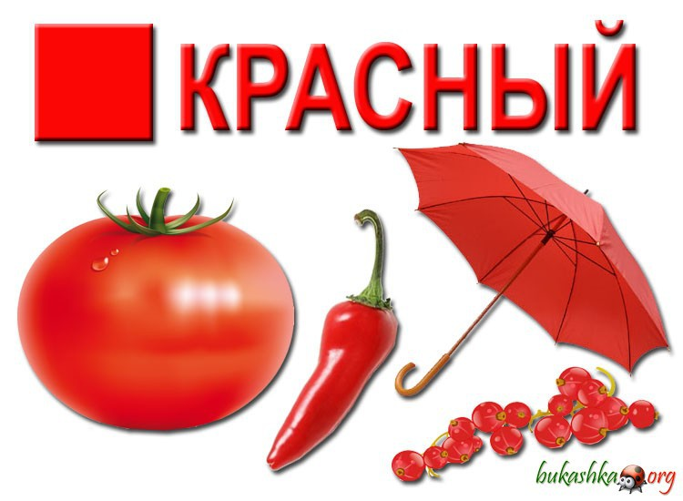
1 долька

Slide 7
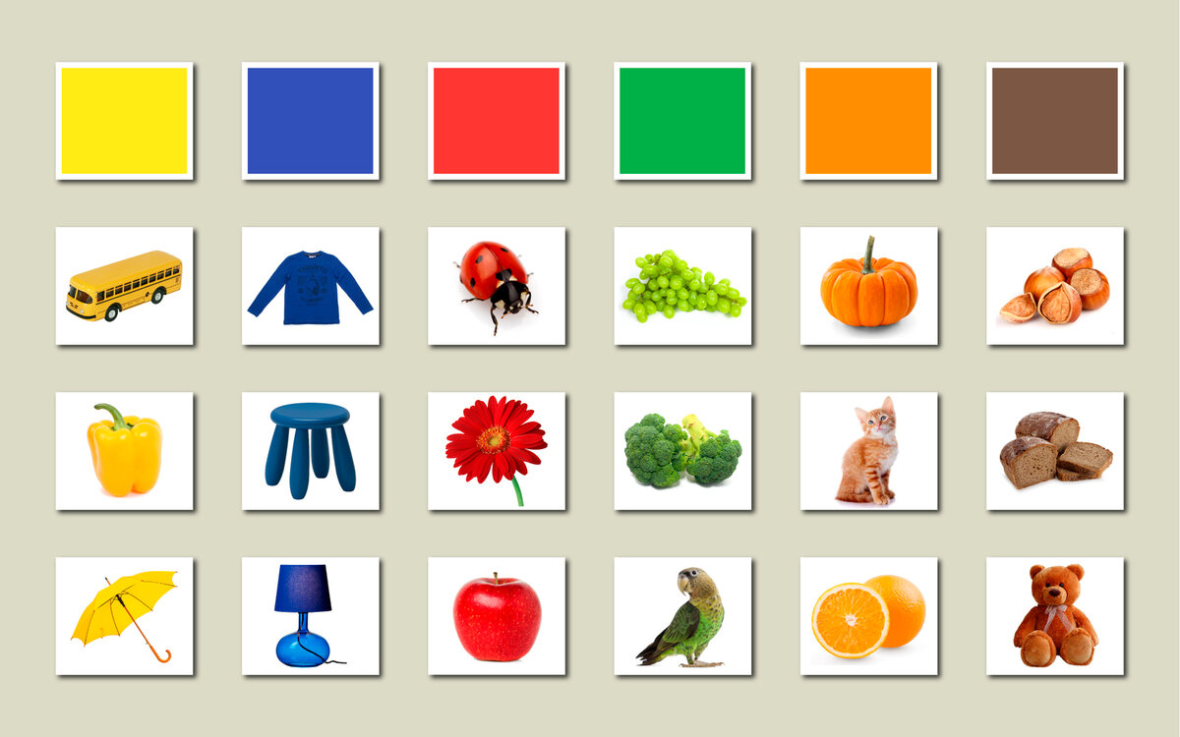
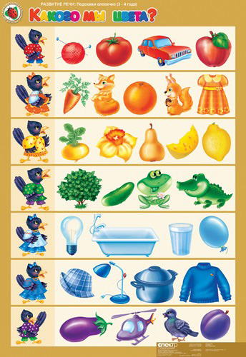

Slide 8
Средняя группа: закреплять и обогащать представления детей о цветах и оттенках предметов в окружающем мире. Дать представление о семи цветах спектра. Закреплять знания по теме форма, размер, цвет.
Развивать желание использовать в рисовании, аппликации, лепке разнообразные цвета, обращать внимание на многоцветие окружающего мира. Учить сравнивать, группировать, выделять общее и находить лишнее.
Воспитывать способность воспринимать прекрасное в окружающем мире, любознательность.

Slide 9
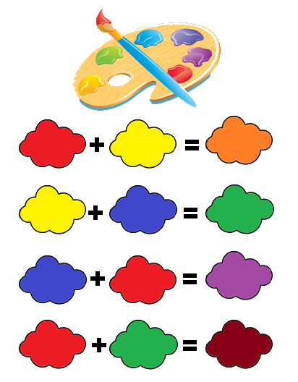
2 долька

Slide 10
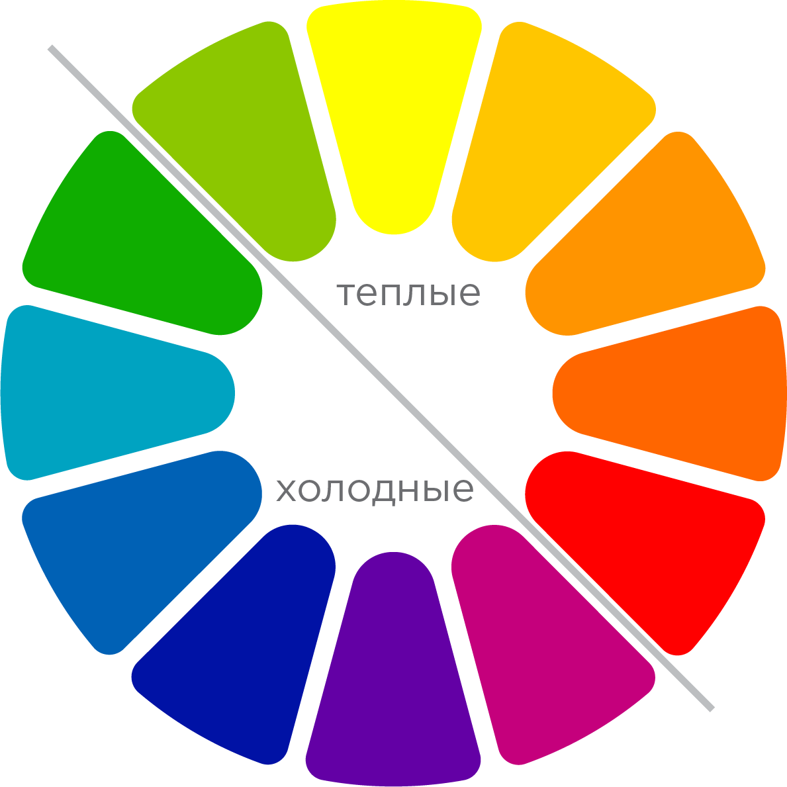
3 долька

Slide 11
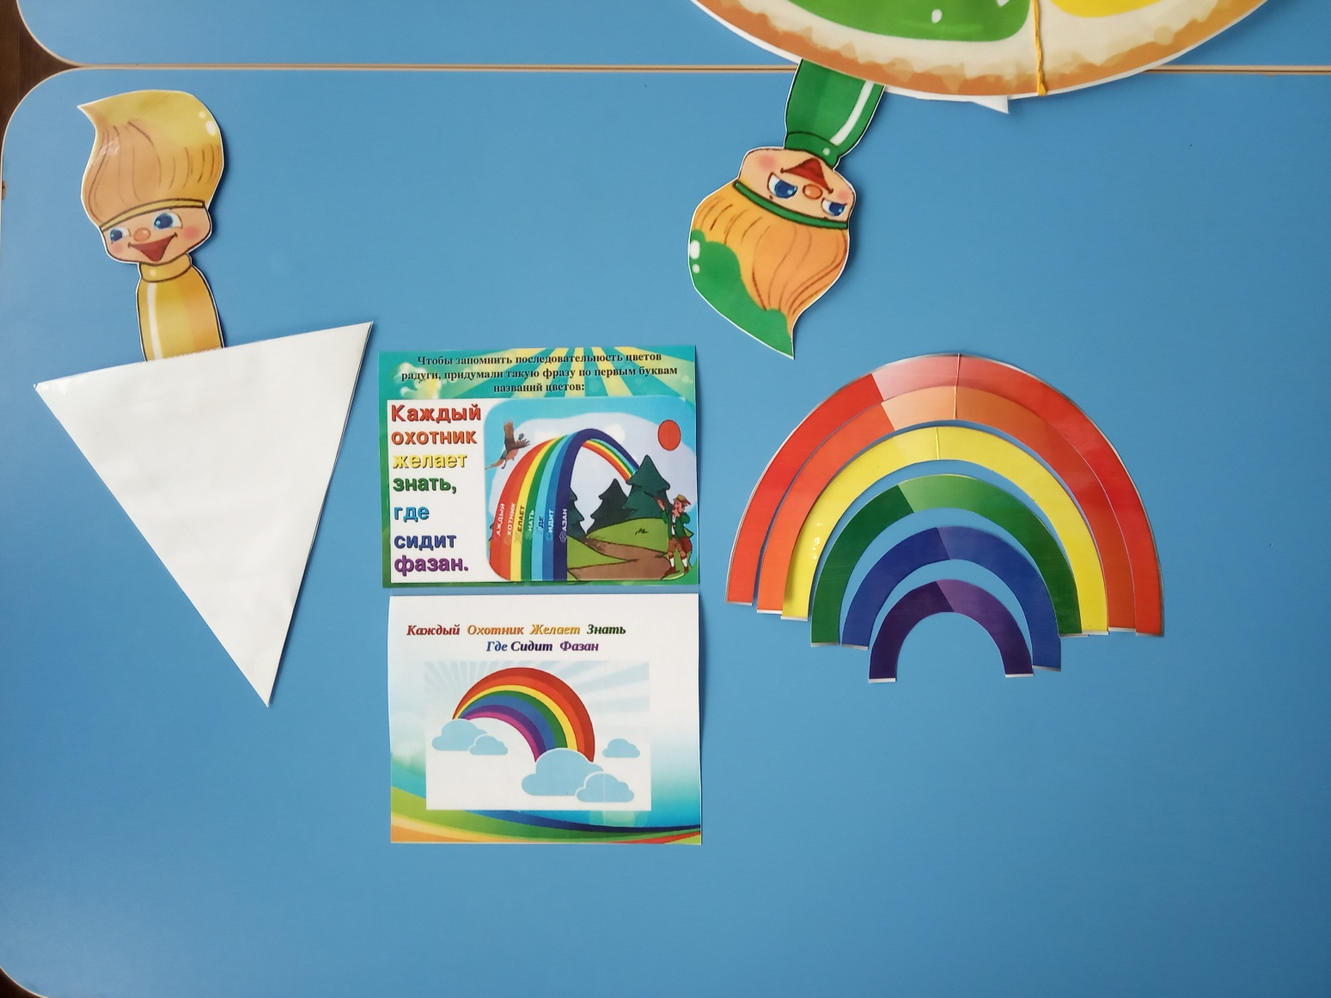

Slide 12
Старшая группа: закреплять знания об уже известных цветах, знакомить с новыми цветами и оттенками (светло-синий, темно-синий, светло-зеленый, темно-зеленый, светло-красный, темно-красный и т. д.), развивать чувство цвета. Познакомить детей с понятием теплых и холодных тонов.
Развивать чувство цвета, создавать условия для обобщения и систематизации материала.
Воспитывать самостоятельность, терпеливость, аккуратность.

Slide 13
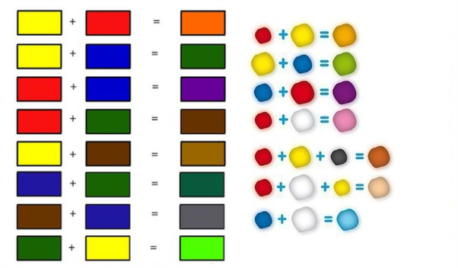
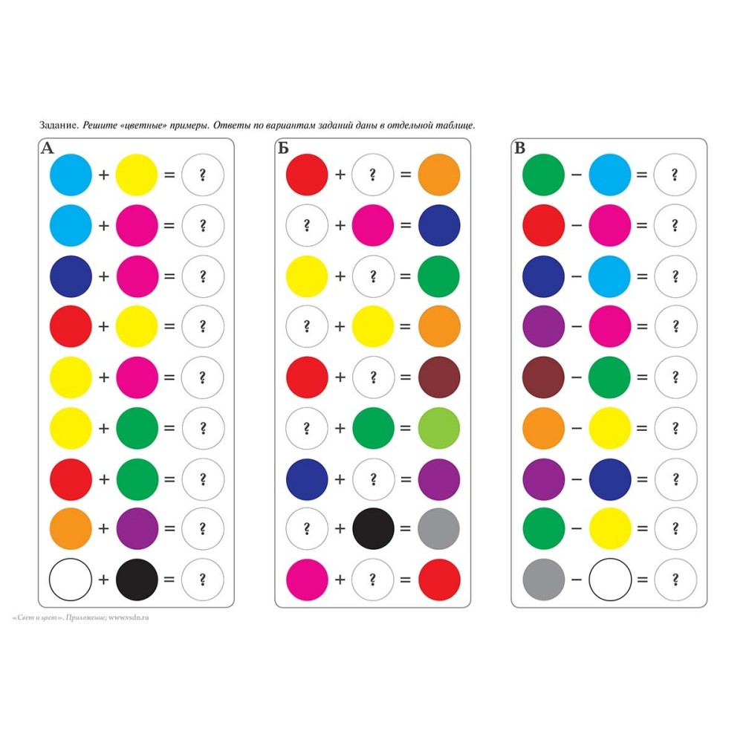
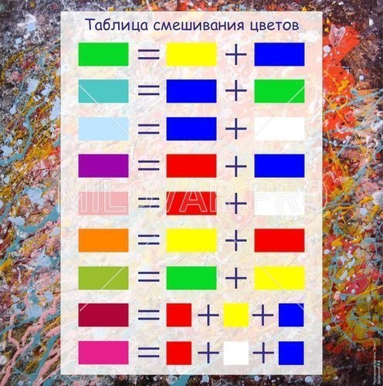
4 долька

Slide 14
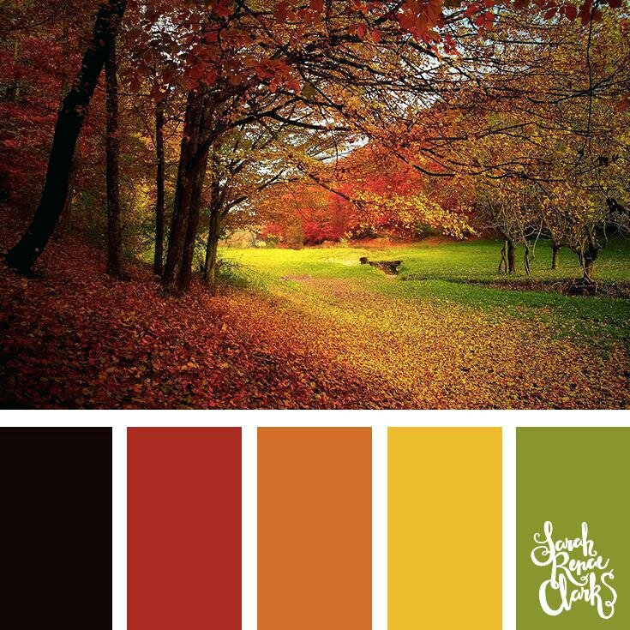
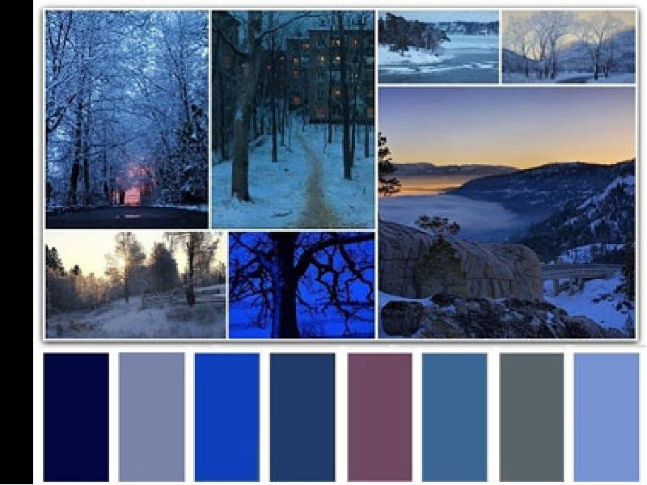
5 долька

Slide 15
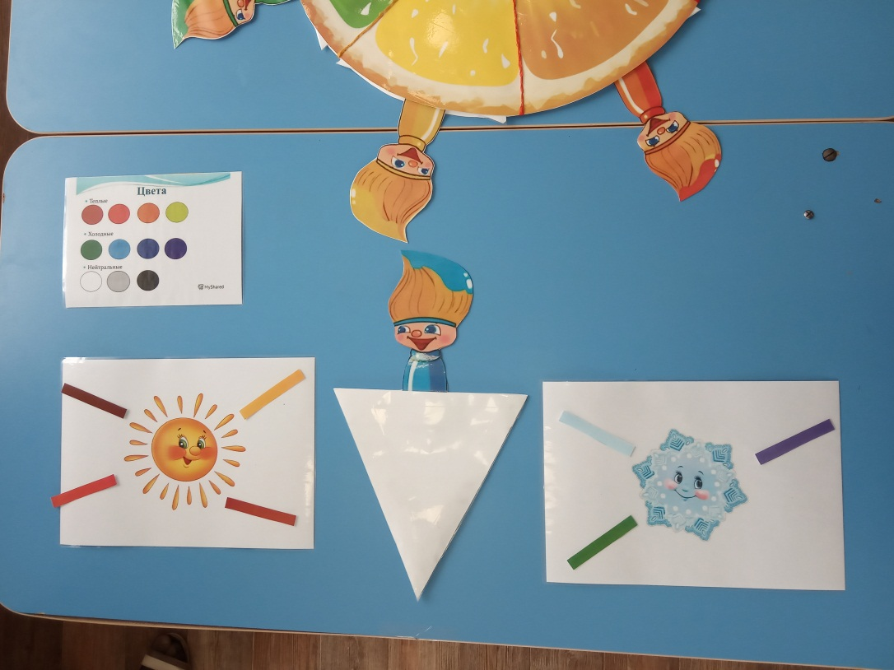
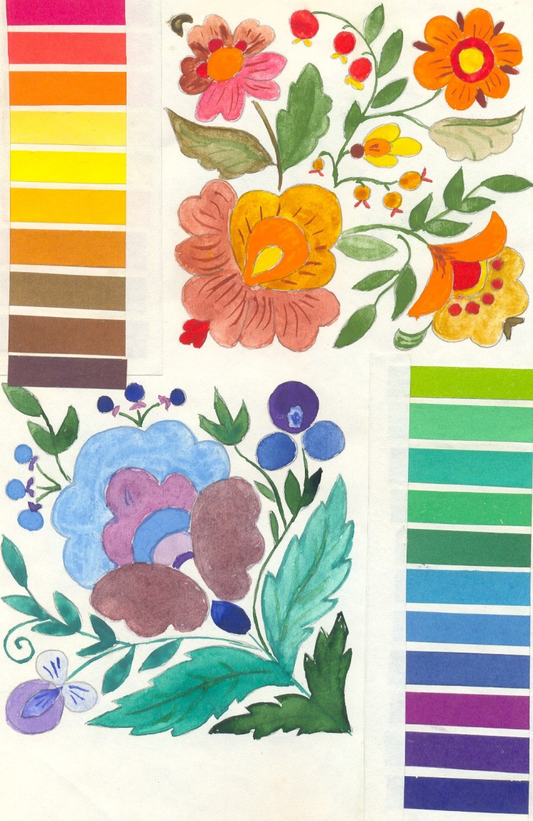

Slide 16
Подготовительная группа: формировать представление детей о разнообразии цветов и оттенков, основываясь на реальную окраску предметов, сказочные сюжеты, декоративную роспись, безошибочно называть цвета, обращать внимание на изменчивость цвета в процессе изменения предметов. Учить замечать изменение цвета в природе в связи с изменением погоды.
Развивать желание экспериментировать.
Воспитывать самостоятельность, инициативность.

Slide 17
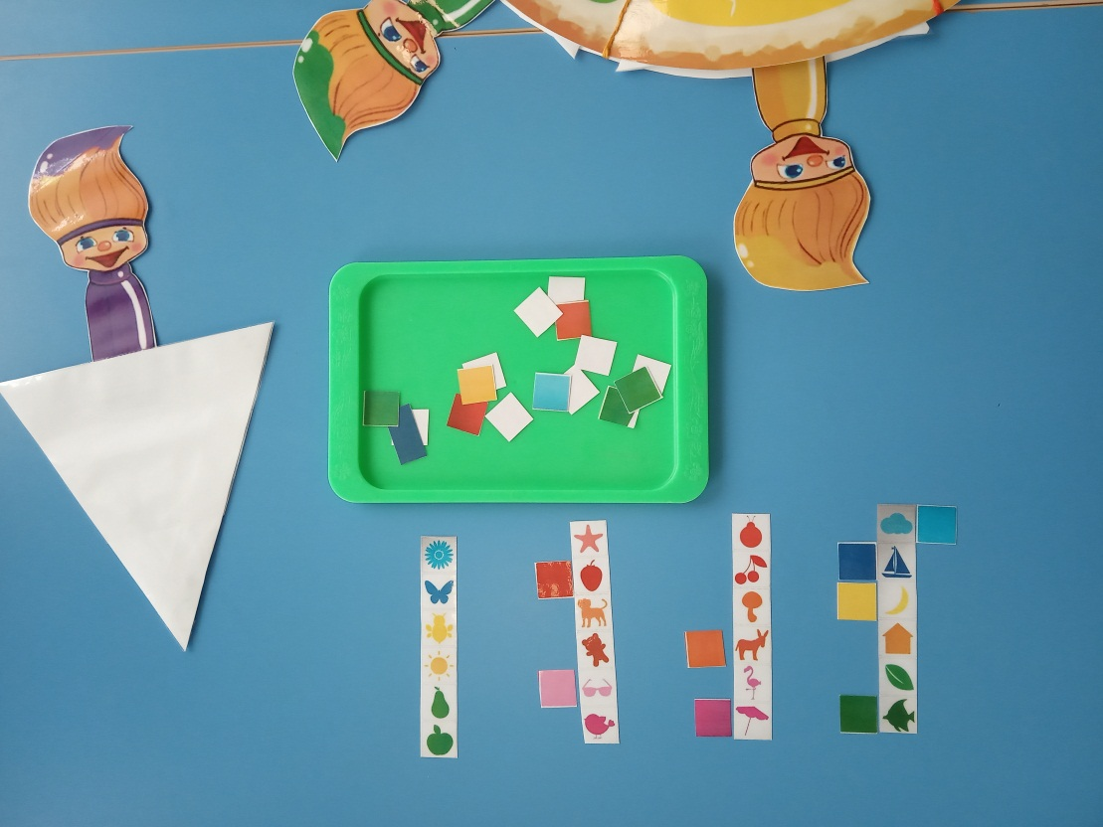
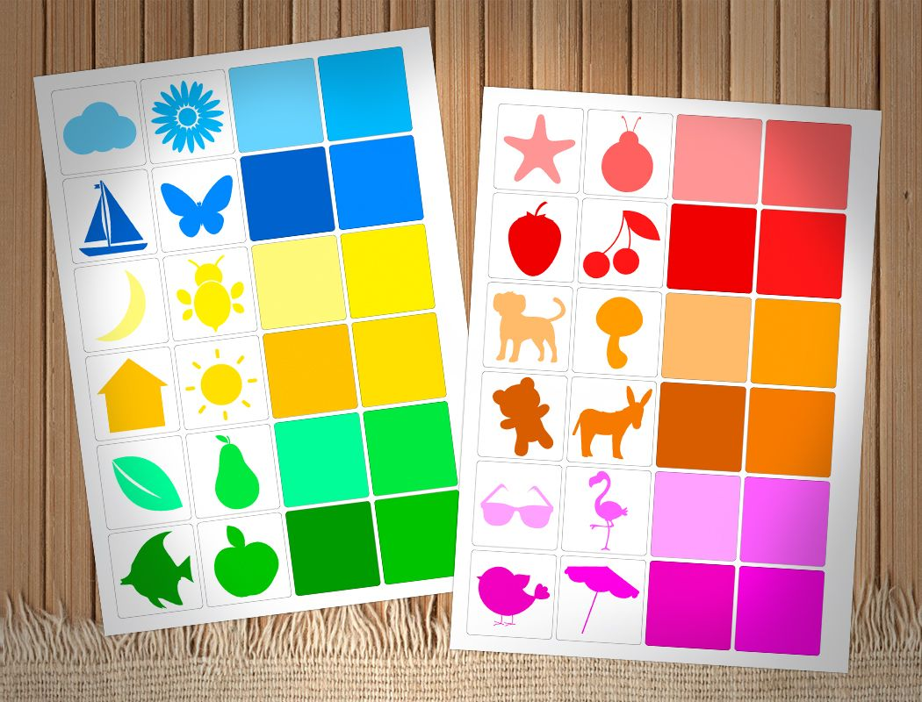
6 долька

Slide 18
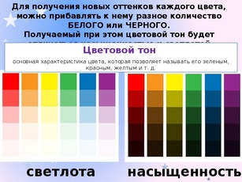
7 долька

Slide 19
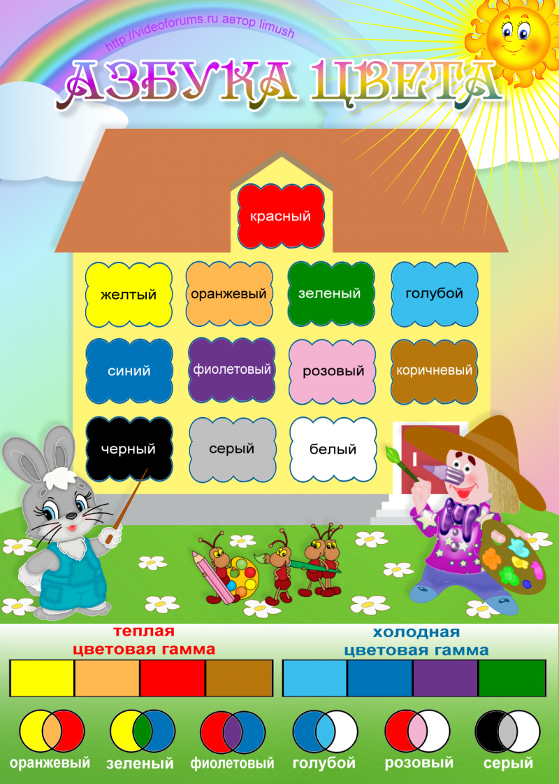
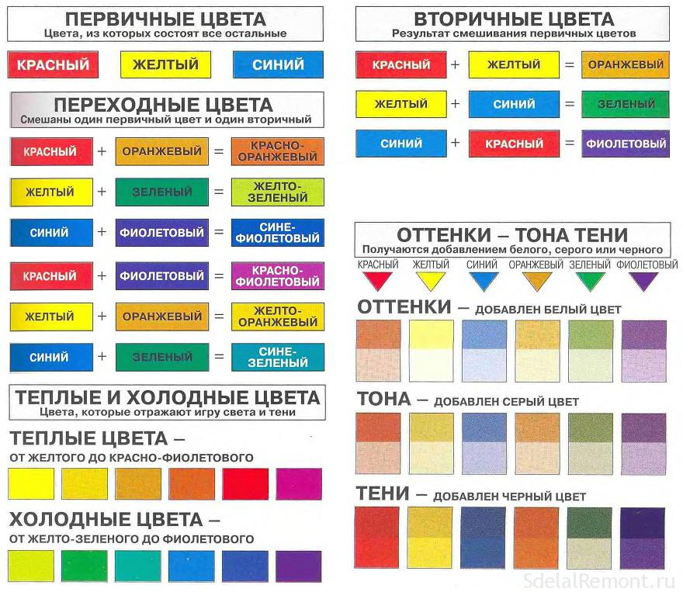

Slide 20
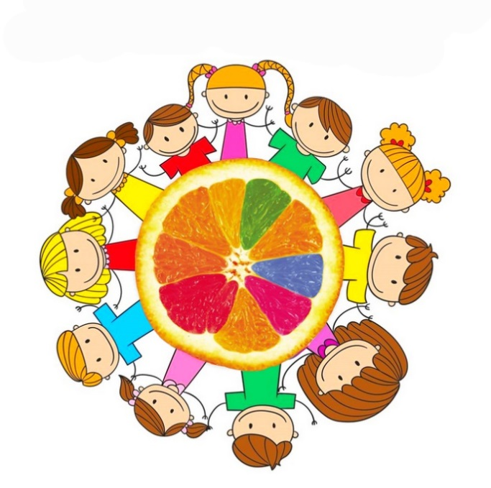
МБДОУ
«Мурминский детский сад №1»
Рязанская область, Рязанский район, п. Мурмино,
ул. Верхне–Садовая, дом.15б. 390528
Телефон:
(4912) 26-72- 54
http://detsad1-murmino.ru
murminods1@yandex.ru

Slide 21
Гимн группы
Делим рыжий апельсин
Много нас, а он один
Эта долька радости,
Эта долька сладости,
Эта долька песен славных,
Эта долька игр забавных!
Эта долечка для смеха,
Эта долечка успеха!
Эта долька доброты,
Эта долька красоты,
Эта долечка тепла,
Всем ребятам раздала!
Чтобы каждый был здоров,
Чтоб почаще милых снов, Ч
Чтобы солнышко в окошко
Всем по горстке на ладошки.
Вот какой наш апельсин,
Не смотри, что он один!
Всем хватило, все тут рады!
А еще кому то надо?

